Slide 1


cg-3. Blender の機能概要
URL: https://www.kkaneko.jp/index.html
金子邦彦

Slide 2
Blender
３次元コンピュータグラフィックス・アニメーションソフトウエア
ファイル形式は，Stanford Triangle Format (ply), Wavefront OBJ (obj), 3D Studio Max (3ds), Stereo-Litography (stl) 等に対応．
Pythonスクリプトによる自動化も簡単にできる

Slide 3
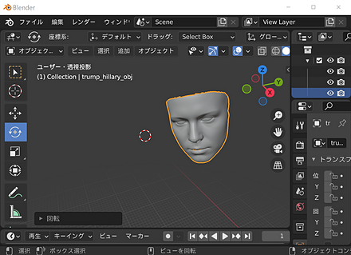
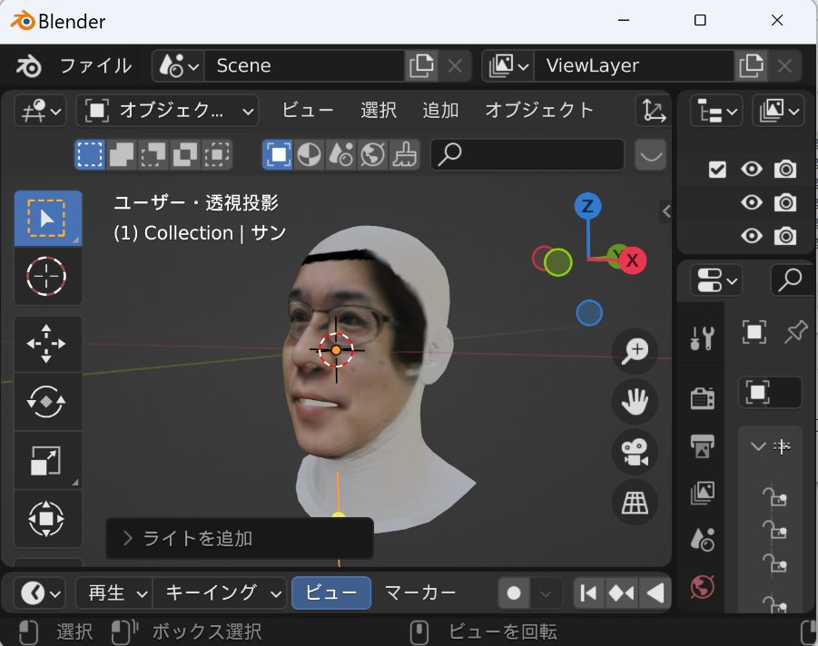
Blender の用途の例
３次元データの確認表示
3DDFA_V2 法により
生成された顔の３次元データ
DECA 法による顔の3次元化

Slide 4
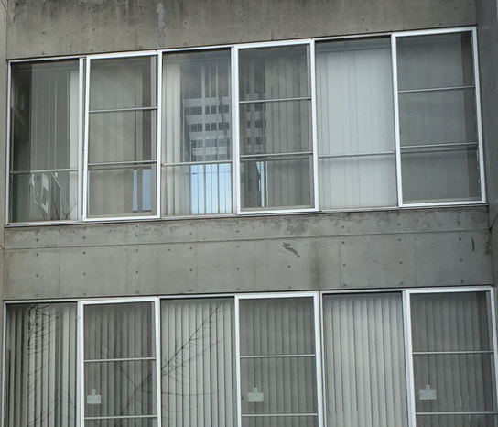
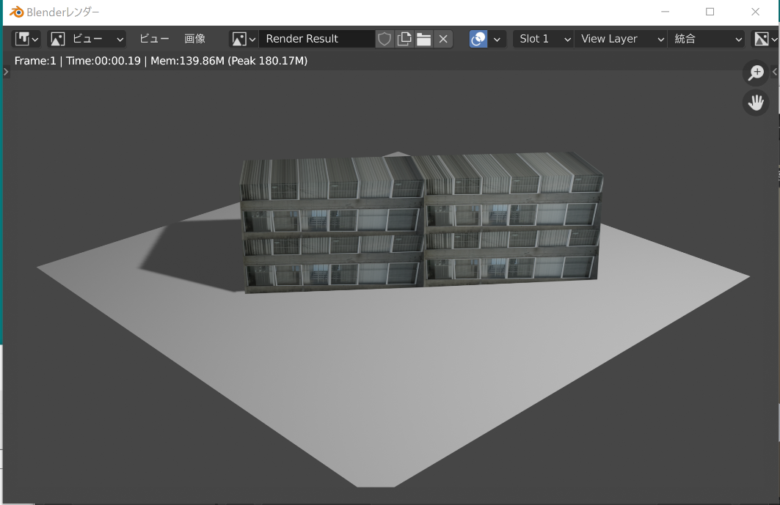
Blender の用途の例
② テクスチャマッピングの実施
元画像
テクスチャマッピング

Slide 5
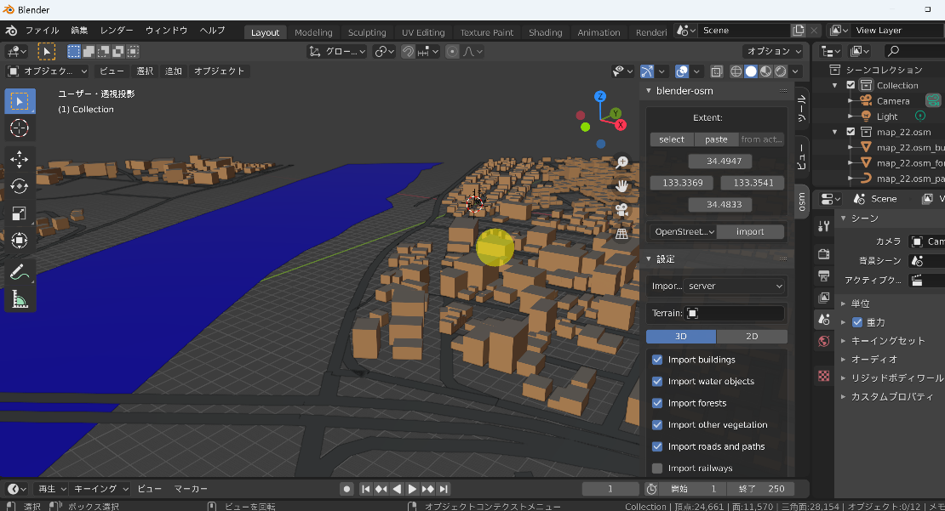
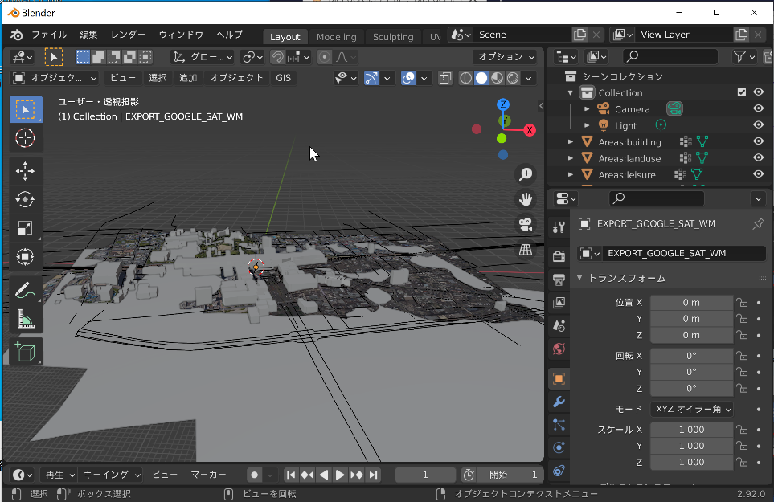
Blender の用途の例
③ オープンな３次元地図データの活用
OpenStreetMap データを
ダウンロード．表示．
（福山市中心域）
OpenStreetMap データを
ダウンロード．表示．
（福山大学）

Slide 6
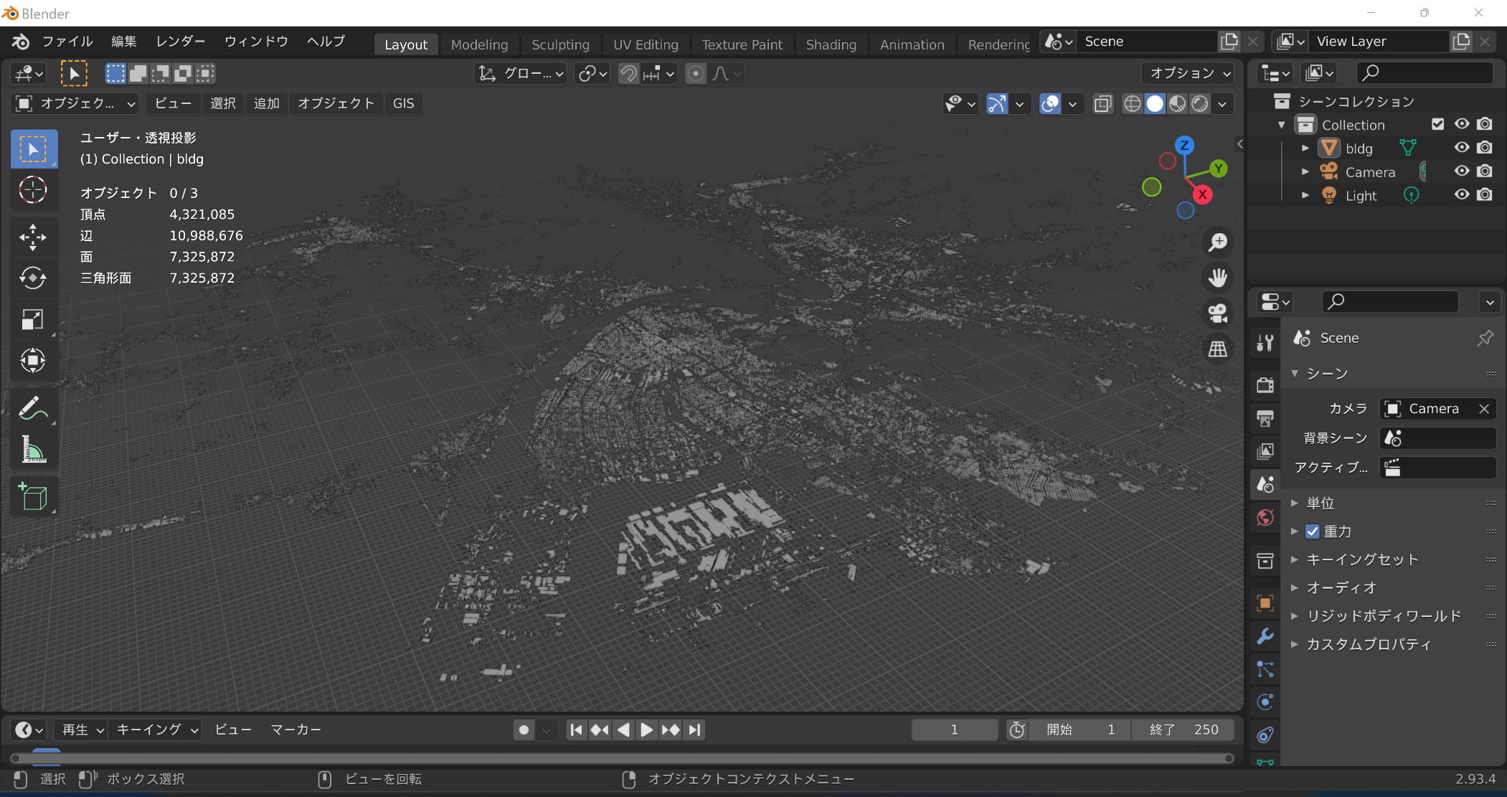
3D都市モデル（Project PLATEAU）福山市（2020年度）
建物のデータ頂点数: 4,321,085, 三角形ポリゴン数: 7,325,872

Slide 7
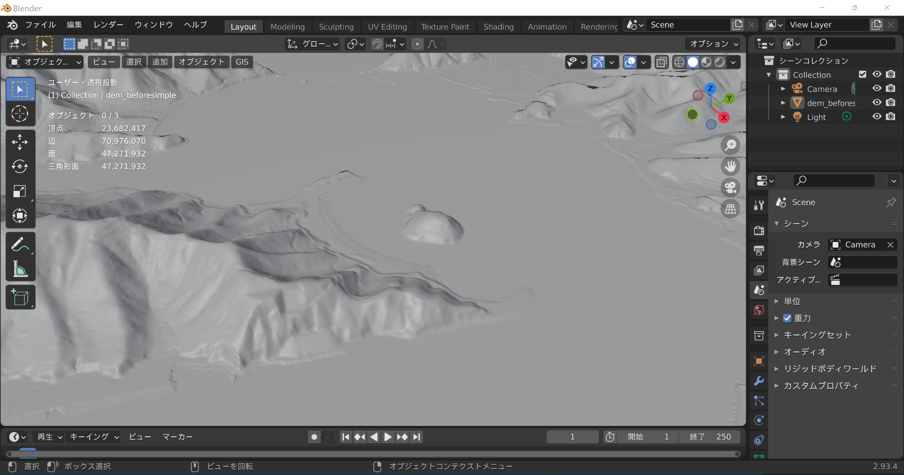
3D都市モデル（Project PLATEAU）福山市（2020年度
地形データ (dem)頂点数: 23,682,417, 三角形ポリゴン数: 47,271.932

Slide 8
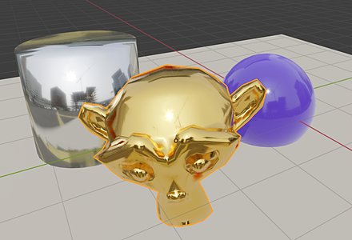
Blender の機能概要
3D ビュー
テンキーによる視野操作や三面図 (1, 3, 7)
右クリックで選択
マウスホイールでズーム
オブジェクトモード
移動，コピー／ペースト，追加，回転，拡大・縮小
プロパティ
レンダリング
エディットモード
PBRマテリアルを使うと，このようなことも可能

Slide 9
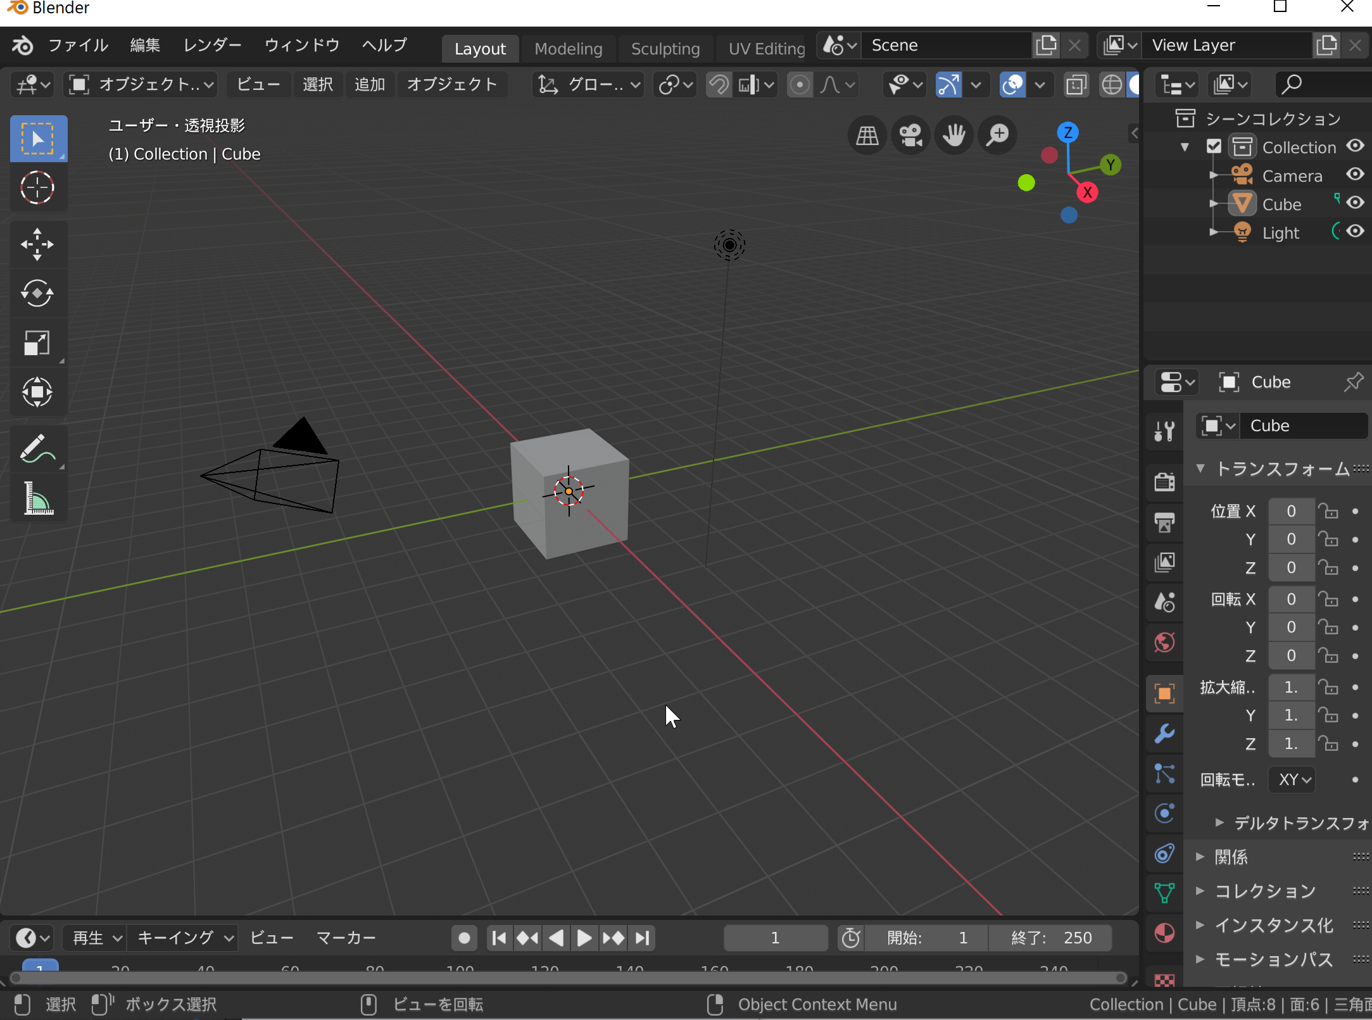
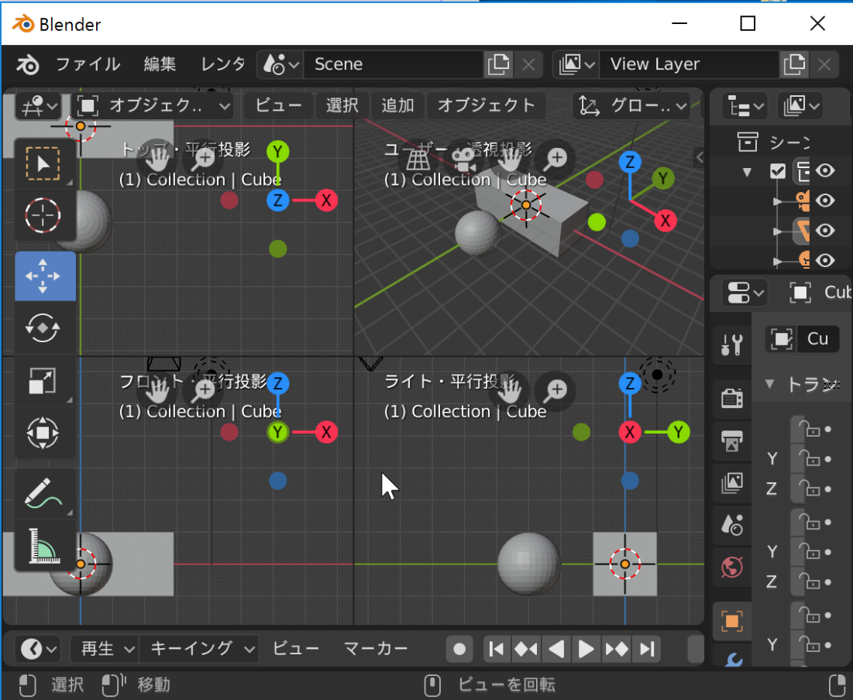
Blender の 3D ビュー
・テンキーによる視点操作
・マウスホイールによるズーム
・マウス操作
・ナビゲーションコントロール，インタラクティブナビゲーションによる操作
・画面分割
(3D ビューの画面端でSplit Area)
・テンキーの 1, 3, 7 で三面図
・「画面の４分割」のモードへの切り替えは、[CTRL] [ALT] Q（元に戻すのも同じ操作）

Slide 10
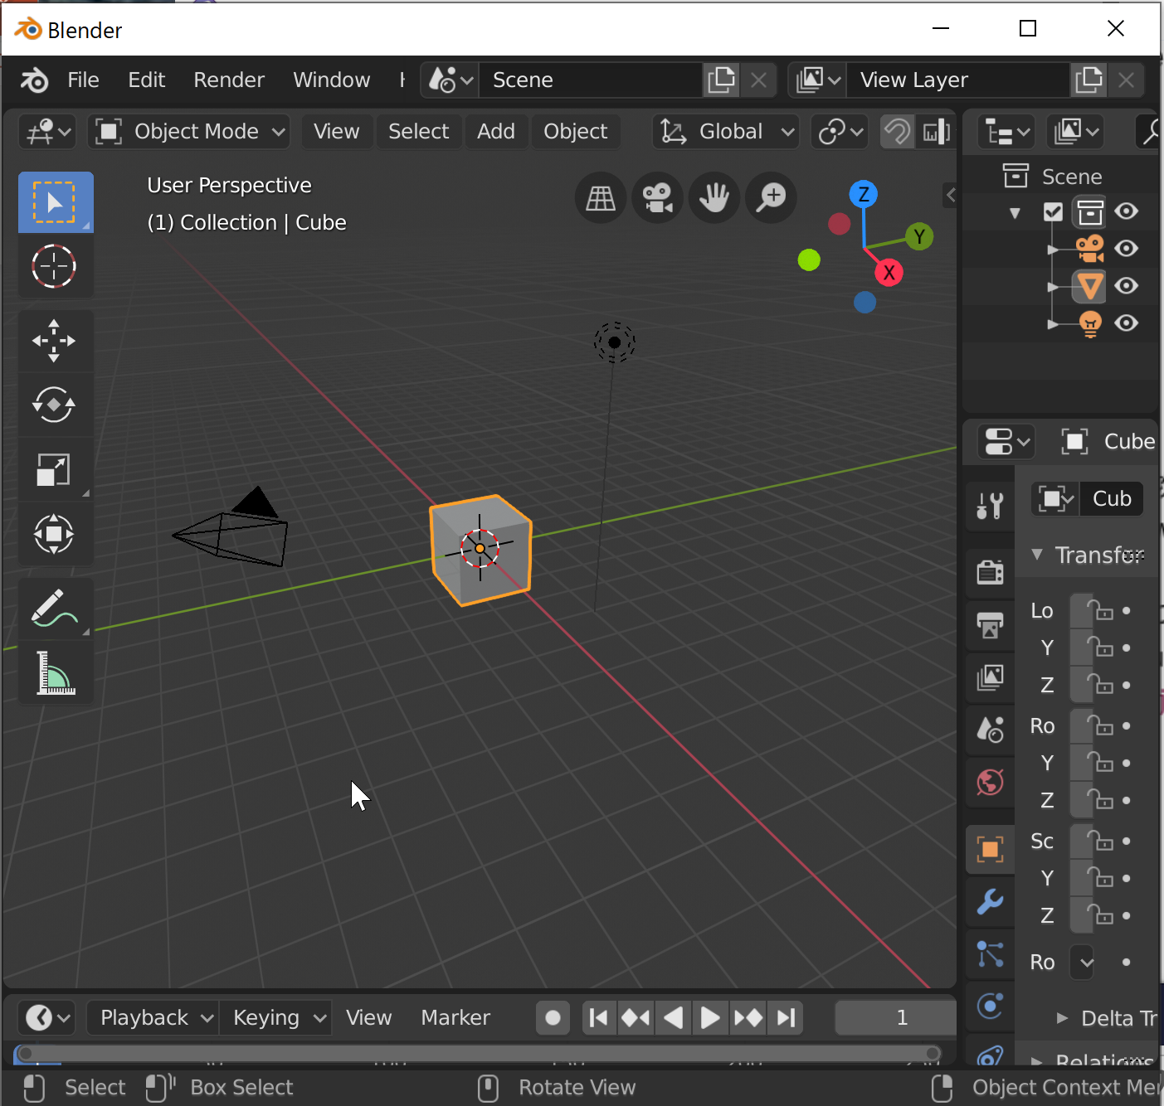
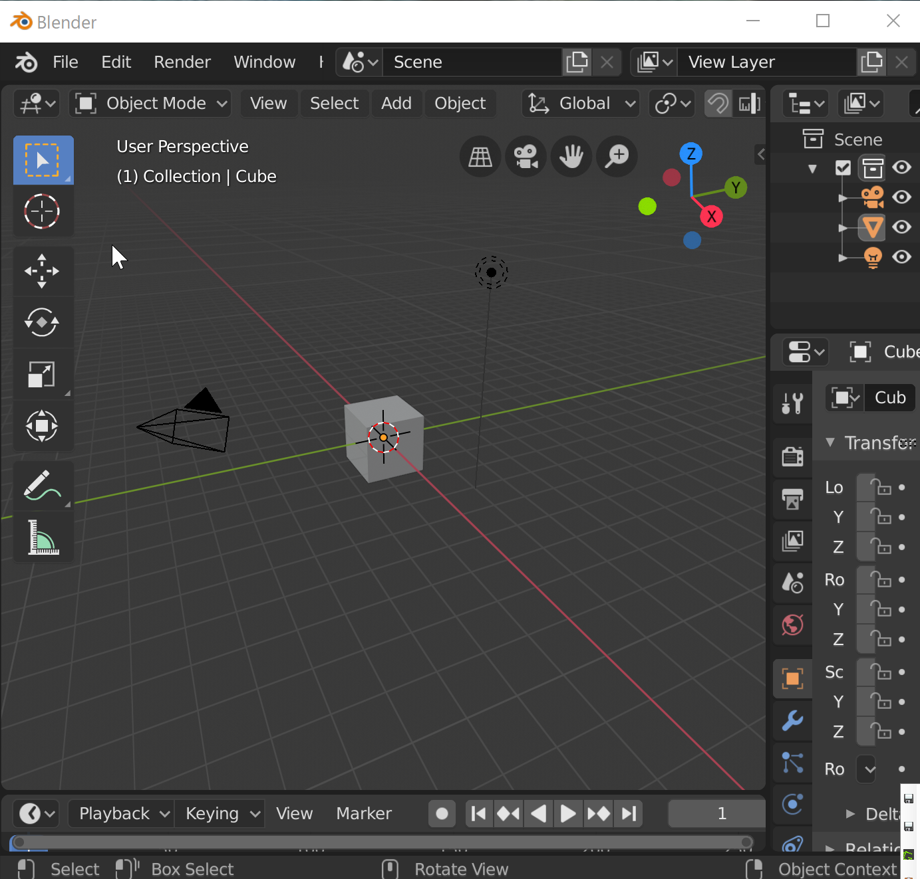
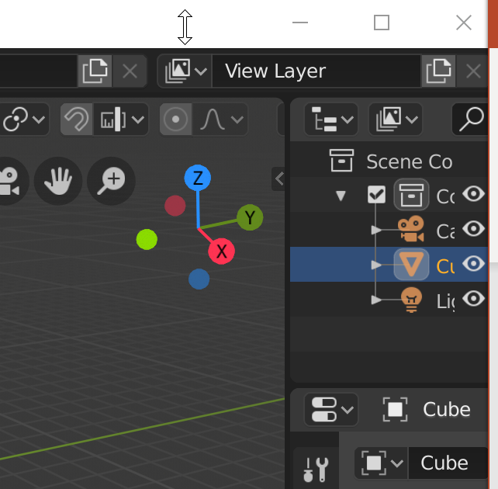
Blender の
オブジェクトモードとエディットモード
モード表示
モード
切り替えは
Tab キー
オブジェクトを
選択できる
形のあるオブジェクトを
選択できる
オブジェクトモード
オブジェクトの移動、回転、拡大・縮小
※ オブジェクトの選択は左クリック
エディット（編集）モード
オブジェクトの形の編集
※ オブジェクトの選択は左クリック
オブジェクトの選択は，
右上の「アウトライナー」
でも簡単にできる

Slide 11
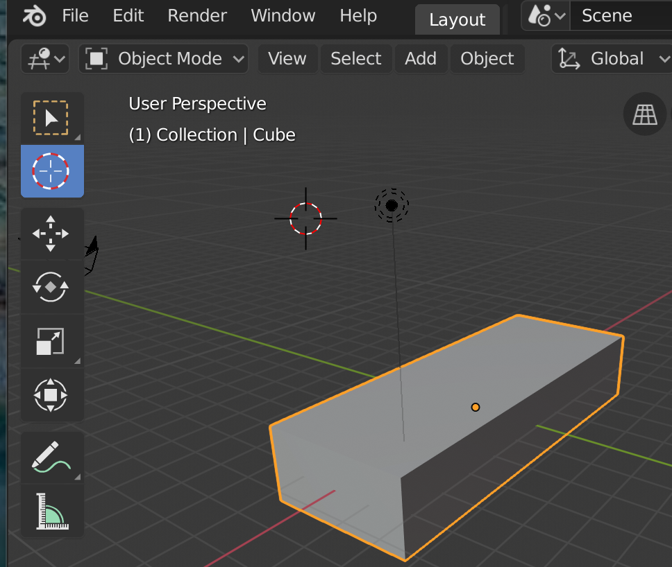
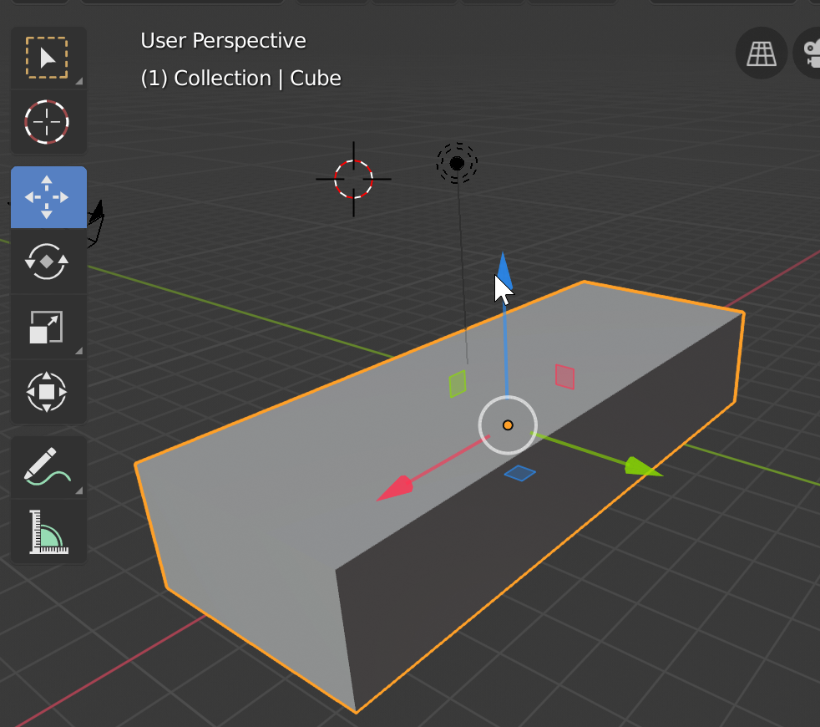
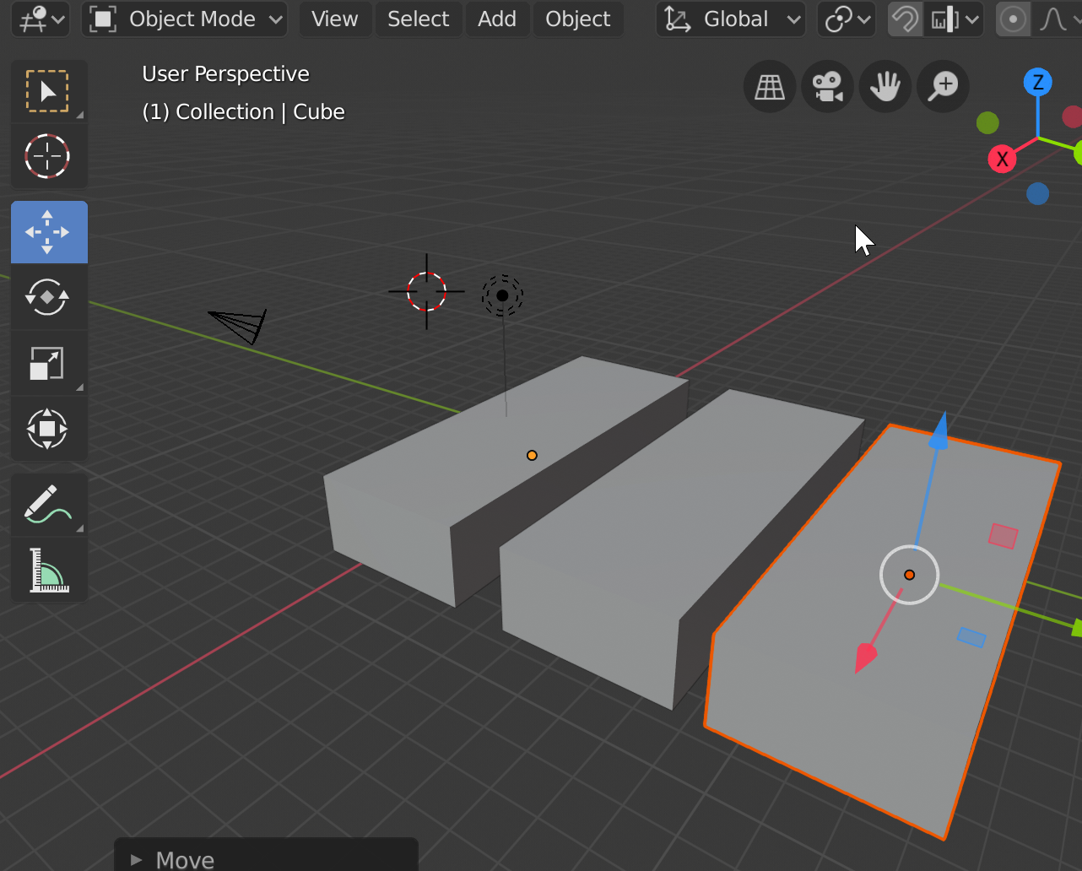
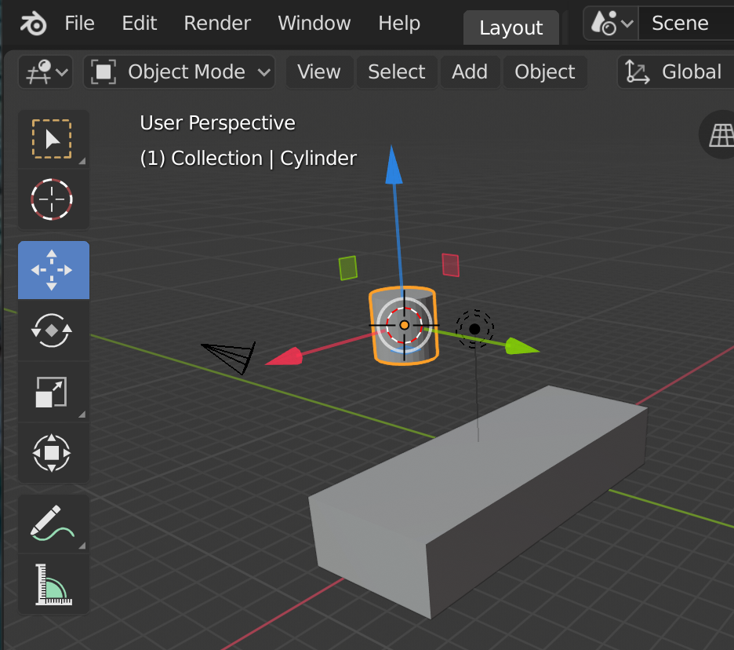
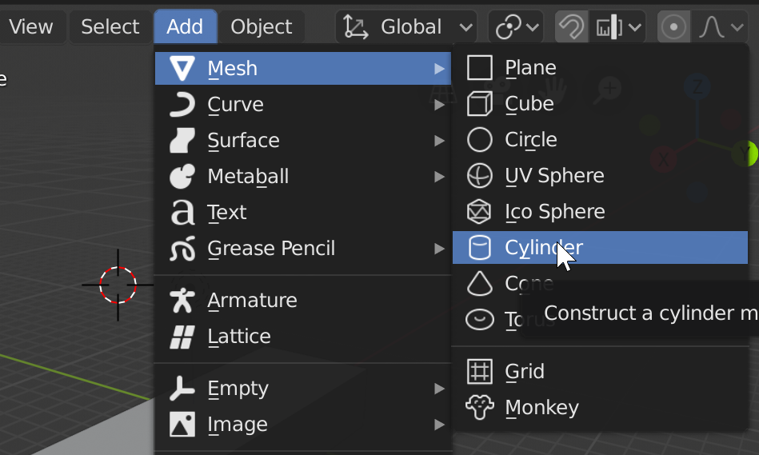
オブジェクトモードでの操作例
移動
回転
拡大縮小
オブジェクトモードで，
オブジェクトの移動、回転、拡大縮小
移動では、座標軸クリックにより
座標軸方向限定の移動も可能
メッシュオブジェクト追加
・「Add」→「Mesh」
・キーボードで SHIFT + A
CTRL + C, CTRL + V
でオブジェクトのコピー，ペースト

Slide 12
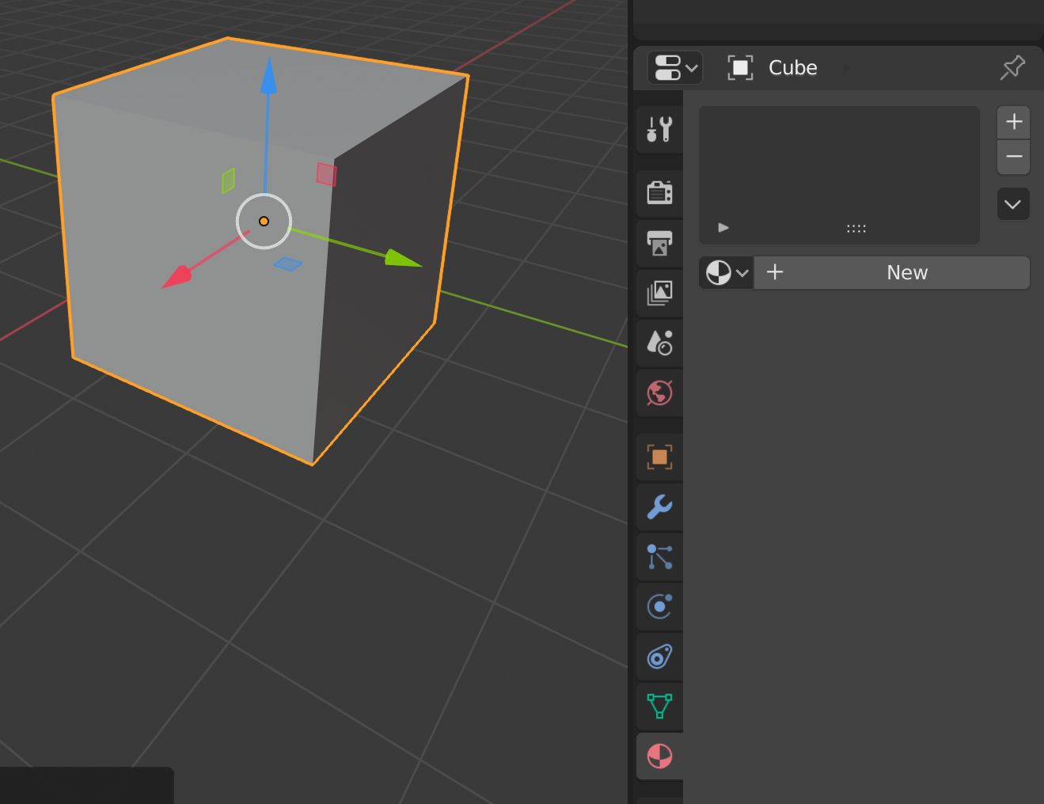
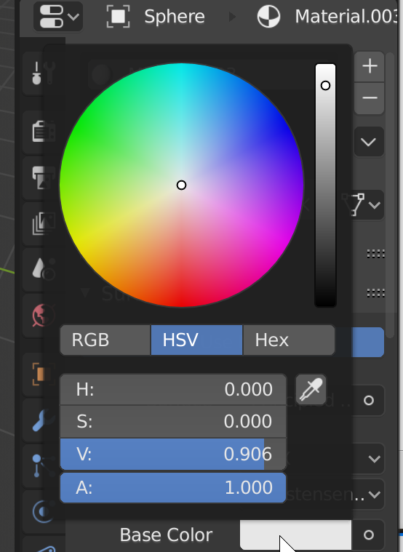
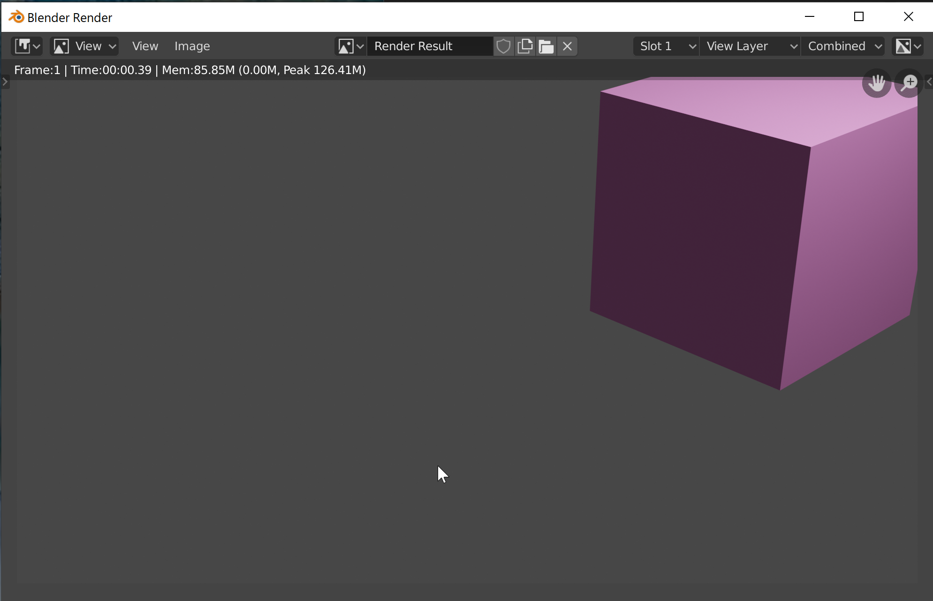
オブジェクトのマテリアルの設定
色を設定できる
New
オブジェクトを
選択して
マテリアル
Base Color
のところをクリック
レンダリング
（F12キー）で確認

Slide 13
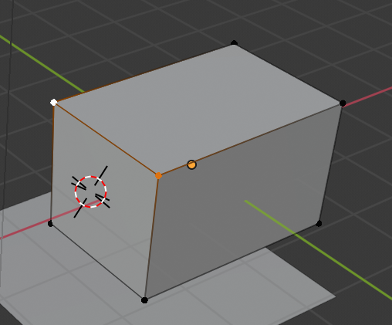
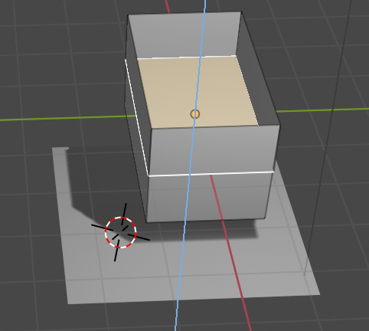
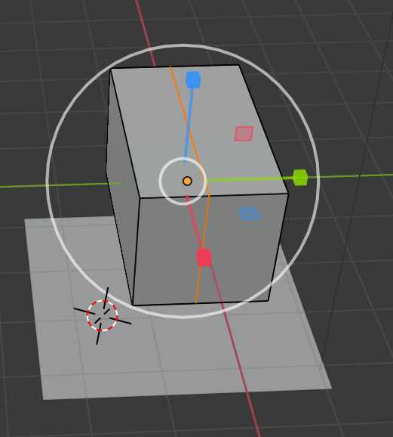
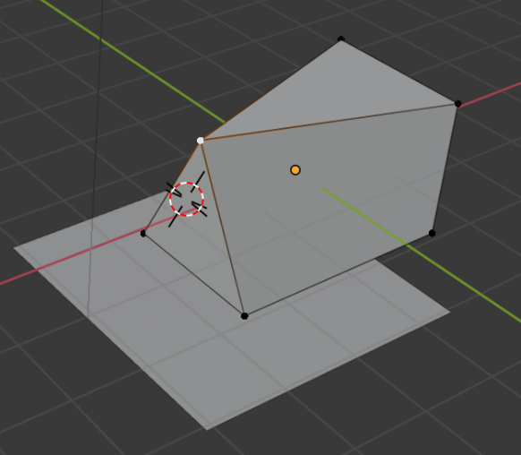
オブジェクトの形状変更
頂点，辺，面の押し出しやマージ，ループカットなど
面の押し出し
ループカット操作
マージ前と後

Slide 14
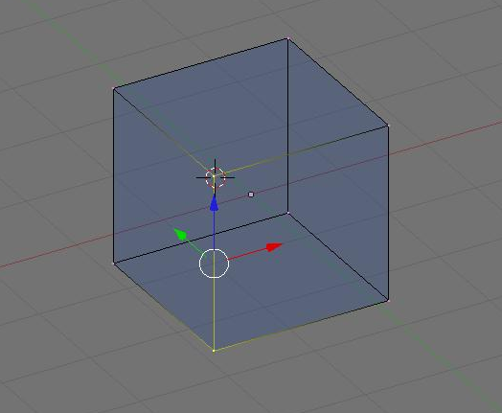
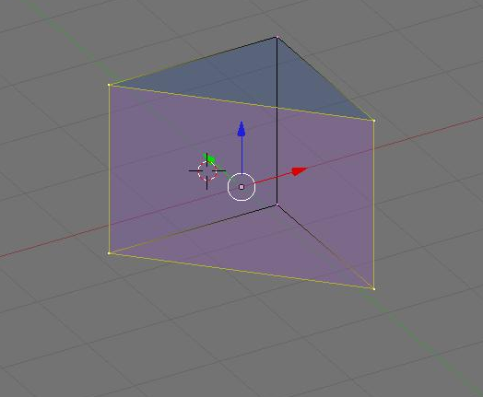
オブジェクトの形状変更
立方体から三角柱を作る
  １．エディットモード（編集モード）で消したい頂点を選択
  ２．Delete→Edge Loop
頂点を選択
頂点を選択

Slide 15
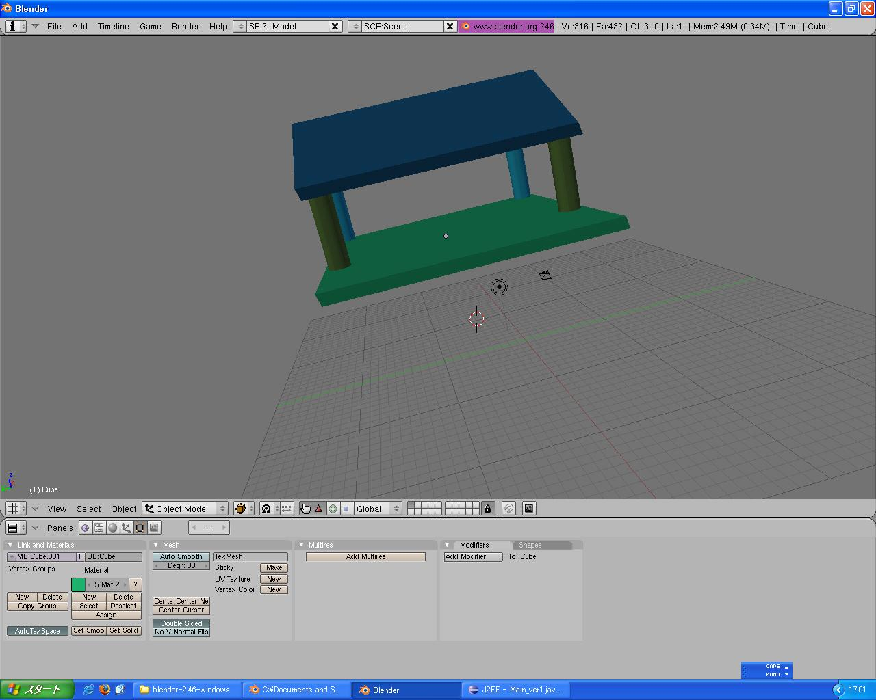
・ 傾斜した屋根
（横から見ると，ちゃんと傾斜）
→立方体(Cube)の変形とSubdivideで実現
・ 柱×4
→円柱(Cylinder)で実現
・ 床
→立方体(Cubeの変形)で実現

